Slide 1
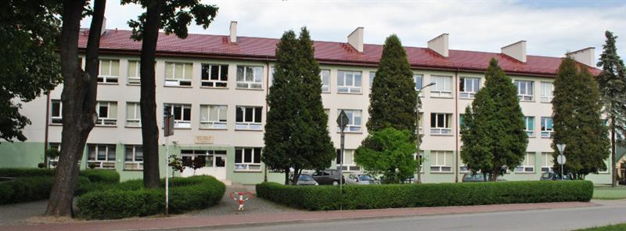
ZAPRASZAMY ☺

Slide 2
JEDYNKA TO…
WYSOKI POZIOM NAUCZANIA – GWARANCJA ZDANEJ MATURY
Wysoki poziom nauczania – gwarancją zdanej matury.
„Musicie od siebie wymagać , nawet gdyby inni od was nie wymagali”.
Jan Paweł II

Slide 3
ZDAWALNOŚĆ MATUR W NASZEJ SZKOLE CO ROKU OSIĄGA WYSOKI POZIOM:
WYSOKI POZIOM NAUCZANIA – GWARANCJA ZDANEJ MATURY

Slide 4
WYSOKI POZIOM NAUCZANIA – GWARANCJA ZDANEJ MATURY
„ZŁOTA SZKOŁA”
W 2018 i 2020 r. nasza szkoła uzyskała tytuł
„Złotej Szkoły”
w rankingu Fundacji Edukacyjnej Perspektywy dla najlepszych techników, co oznacza, że jesteśmy wśród 100 najlepszych techników w Polsce.
W 2020 r. miano "Brązowej Szkoły" w tym rankingu, a więc tytuł jednego z 1000 najlepszych liceów
w kraju, otrzymało także nasze liceum.
Liceum otrzymało brązową tarczę także
w roku 2021.

Slide 5
WYSOKI POZIOM NAUCZANIA – GWARANCJA ZDANEJ MATURY
NAUCZYCIELE
W NASZEJ SZKOLE SĄ:
~ wykwalifikowani
~ profesjonalni
~ rzetelni
~ kreatywni
~ zaangażowani
~ cierpliwi
~ przyjaźni dla uczniów
~ wyrozumiali
~ zawsze chętni do pomocy.

Slide 6
JEDYNKA TO…
SZEROKI WYBÓR DRÓG KSZTAŁCENIA
Szeroki wybór dróg kształcenia.

Slide 7
LICZBA UCZNIÓW UCZĘSZCZAJĄCYCH DO KLAS, WEDŁUG ROCZNIKÓW:
SZEROKI WYBÓR DRÓG KSZTAŁCENIA

Slide 8
LICZBA UCZNIÓW UCZĘSZCZAJĄCYCH DO KLAS, WEDŁUG ROCZNIKÓW:
SZEROKI WYBÓR DROGI KSZTAŁCENIA

Slide 9
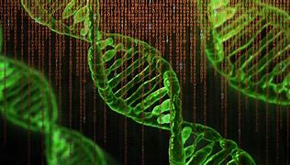
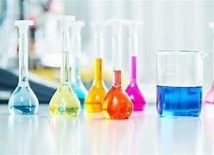
LICEUM OGÓLNOKSZTAŁCZĄCE (4-LETNIE)
SZEROKI WYBÓR DROGI KSZTAŁCENIA
KLASA BIOLOGICZNO-CHEMICZNA
przygotowuje do studiów na kierunkach: medycyna, weterynaria, farmacja, położnictwo, pielęgniarstwo, analiza medyczna, stomatologia, rehabilitacja, ratownictwo medyczne, biologia, chemia, fizjoterapia, biofizyka, technologia żywienia, dietetyka, fizjoterapia, biotechnologia, zootechnika itp.
rozszerzony program nauczania z: BIOLOGII, CHEMII, JĘZYKA ANGIELSKIEGO

Slide 10
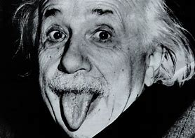
LICEUM OGÓLNOKSZTAŁCZĄCE (4 LETNIE)
SZEROKI WYBÓR DROGI KSZTAŁCENIA
KLASA MATEMATYCZNO-FIZYCZNA
przygotowuje do studiów na kierunkach: matematyka, fizyka, akustyka, budownictwo, budowa maszyn, inżynieria produkcji, mechatronika, architektura, inżynieria materiałowa, inżynieria bezpieczeństwa, fizyka medyczna, oceanotechnika, lotnictwo
i kosmonautyka, zarzadzanie jakością, inżynieria środowiska itp.
rozszerzony program nauczania z: MATEMATYKI, JĘZYKA ANGIELSKIEGO, FIZYKI.

Slide 11
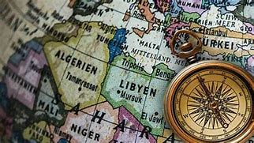
LICEUM OGÓLNOKSZTAŁCZĄCE (4 LETNIE)
SZEROKI WYBÓR DROGI KSZTAŁCENIA
KLASA MATEMATYCZNO-GEOGRAFICZNO-INFORMATYCZNA
klasa przygotowuje do studiów na kierunkach: ekonomia, matematyka, informatyka automatyka i robotyka, architektura, budowa maszyn, bio-informatyka, mechatronika, logistyka itp.
rozszerzony program nauczania z : MATEMATYKI, GEOGRAFII, INFORMATYKI.

Slide 12
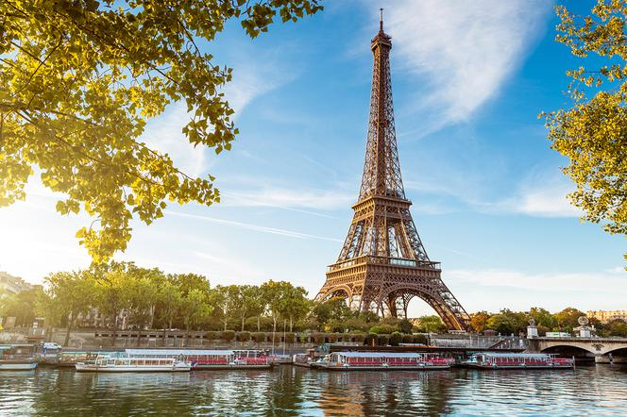
LICEUM OGÓLNOKSZTAŁCZĄCE (4 LETNIE)
SZEROKI WYBÓR DROGI KSZTAŁCENIA
KLASA JĘZYKOWA
przygotowuje do studiów na kierunkach: filologia angielska, inne filologie językoznawstwo, lingwistyka stosowana, psychologia, itp.
rozszerzony program nauczania z: JĘZYKA ANGIELSKIEGO, DRUGIEGO JĘZYKA OBCEGO, JĘZYKA POLSKIEGO.

Slide 13
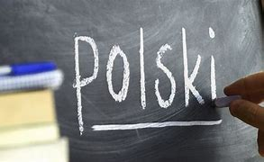
LICEUM OGÓLNOKSZTAŁCZĄCE (4 LETNIE)
SZEROKI WYBÓR DROGI KSZTAŁCENIA
KLASSA HUMANISTYCZNA
przygotowuje do studiów na kierunkach: filologia polska, historia, prawo, stosunki międzynarodowe, dziennikarstwo, bibliotekoznawstwo, politologia, pedagogika, socjologia, resocjalizacja, kulturoznawstwo, bezpieczeństwo wewnętrzne, administracja, historia sztuki itp.
rozszerzony program nauczania z: JĘZYKA POLSKIEGO, HISTORII, WIEDZY O SPOŁECZEŃSTWIE.

Slide 14
LICEUM OGÓLNOKSZTAŁCZĄCE (4-LETNIE)
SZEROKI WYBÓR DROGI KSZTAŁCENIA
KLASA EUROPEJSKA
przygotowuje do studiów na kierunkach: europeistyka, wiedza o społeczeństwie, politologia, stosunki międzynarodowe, geografia, turystyka i rekreacja, geologia itp.
rozszerzony program nauczania z: GEOGRAFII, JĘZYKA ANGIELSKIEGO, WIEDZY
O SPOŁECZEŃSTWIE.

Slide 15
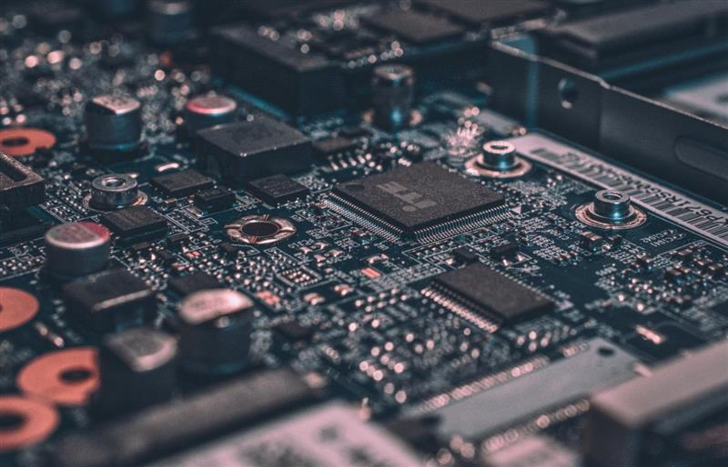
TECHNIKUM INFORMATYCZNE (5-LETNIE)
SZEROKI WYBÓR DROGI KSZTAŁCENIA
ZAWÓD: TECHNIK INFORMATYK
Rozszerzony program nauczania z: MATEMATYKI I INFORMATYKI.
W trakcie nauki uczniowie przystępują do kolejnych części egzaminu zawodowego, które obejmują kwalifikacje:
Kwalifikacja INF. 02 - Administracja i eksploatacja systemów komputerowych, urządzeń peryferyjnych i lokalnych sieci komputerowych,
Kwalifikacja INF. 03 - Tworzenie i administrowanie stronami i aplikacjami internetowymi oraz bazami danych.

Slide 16
TECHNIKUM INFORMATYCZNE (5-LETNIE)
SZEROKI WYBÓR DROGI KSZTAŁCENIA
Szkoła posiada status Sieciowej Akademii Lokalnej CISCO w ramach programu Cisco Networking Academy. Absolwenci kursu uzyskują certyfikat umiejętności komputerowych IT Essentials 5.0.
Po ukończeniu szkoły uczeń będzie potrafił:
diagnozować oprogramowanie i sprzęt komputerowy, administrować sieciami komputerowymi, projektować strony internetowe, tworzyć aplikacje internetowe, projektować i tworzyć sieci komputerowe, projektować bazy danych, instalować oprogramowanie, korzystać z literatury technicznej dobierać sprzęt do konkretnych sytuacji, podejmować i rozliczać działalność gospodarczą.

Slide 17
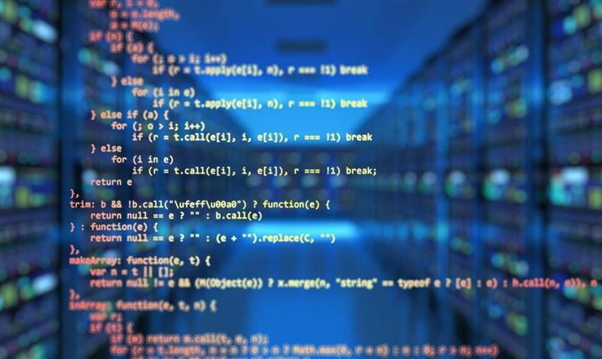
TECHNIKUM INFORMATYCZNE (5-LETNIE)
SZEROKI WYBÓR DRÓG KSZTAŁCENIA
Po ukończeniu szkoły o ZAWODZ technik-informatyk można pracować jako:
administrator sieci, grafik komputerowy, informatyk wsparcia użytkowników, konsultant/wdrożeniowiec IT, pozycjoner stron internetowych, konsultant help desk, serwisant sprzętu komputerowego, tester oprogramowania komputerowego, webmaster, programista.
Absolwent technikum w zawodzie technik informatyk może w dalszym ciągu kontynuować naukę na wyższych studiach informatycznych.

Slide 18
JEDYNKA TO…
MOŻLIWOŚĆ SAMOREALIZACJI I ROZWOJU TALENTÓW
Możliwość samorealizacji
i rozwoju talentów.
„Człowiek nie jest tylko sprawcą swoich czynów, ale przez te czyny jest zarazem w jakiś sposób „twórcą siebie samego”.
Jan Paweł II

Slide 19
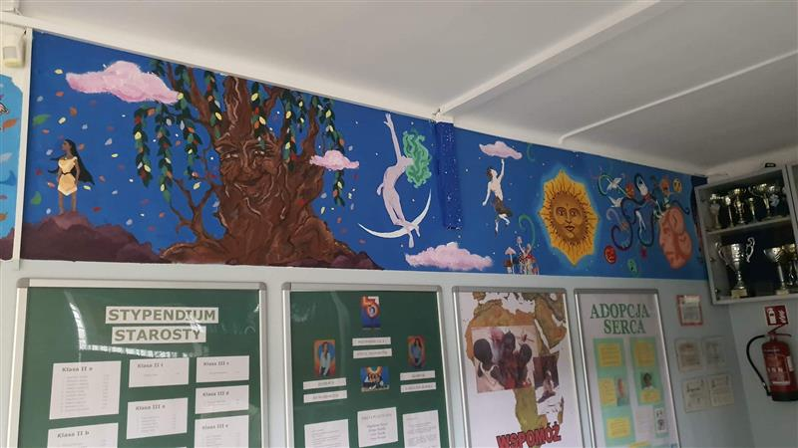
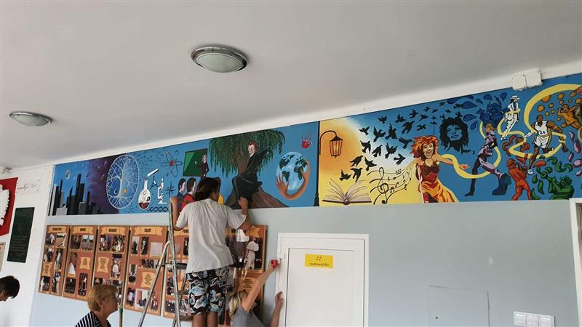
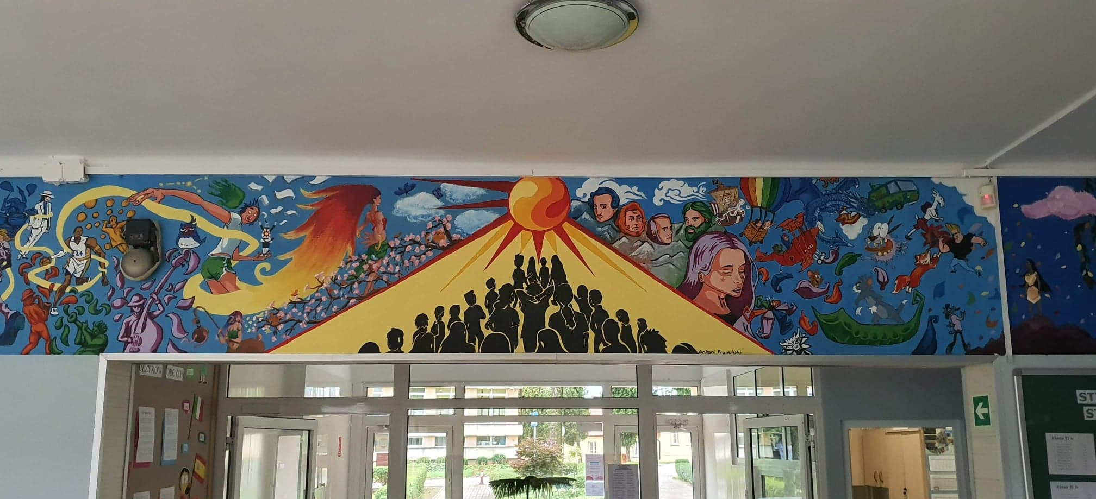
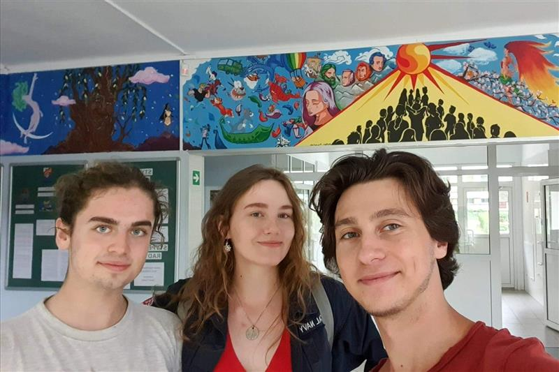
MOŻLIWOŚĆ SAMOREALIZACJI I ROZWOJU TALENTÓW

Slide 20
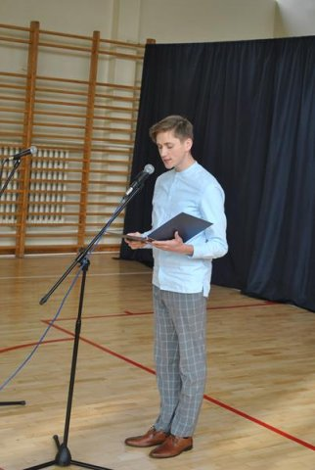
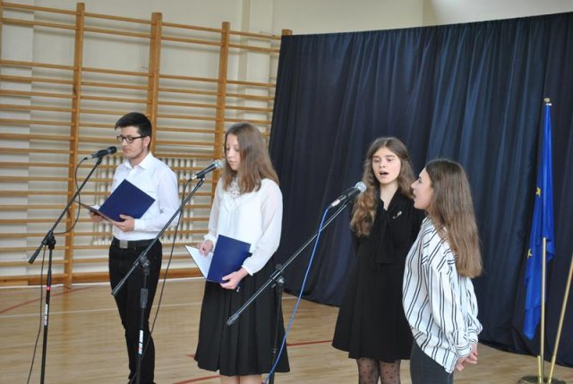
MOŻLIWOŚĆ SAMOREALIZACJI I ROZWOJU TALENTÓW

Slide 21
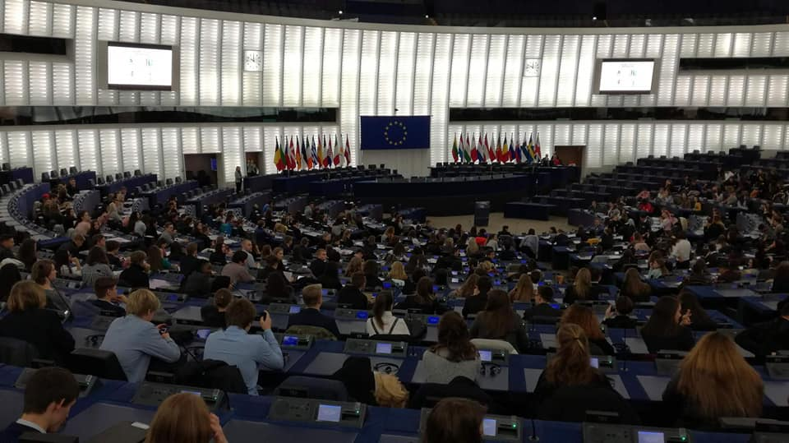
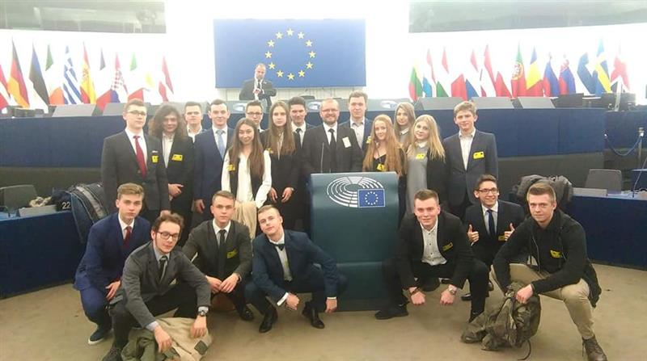
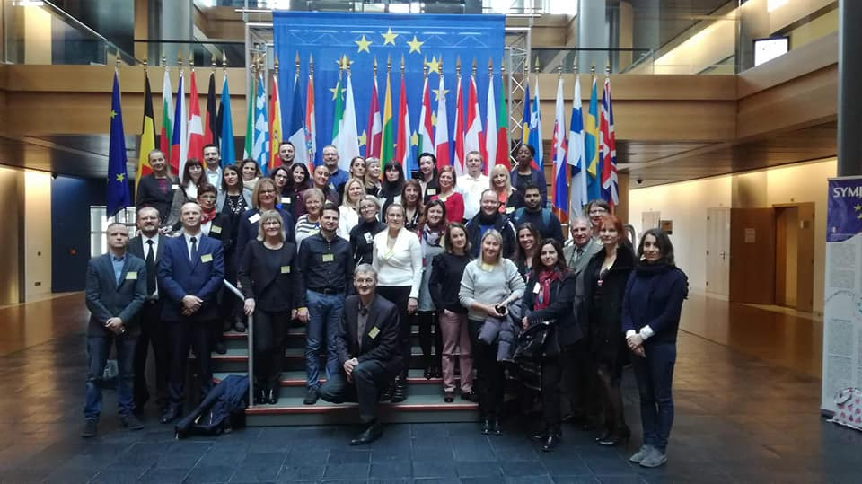
MOŻLIWOŚĆ SAMOREALIZACJI I ROZWOJU TALENTÓW
EUROSCOLA

Slide 22
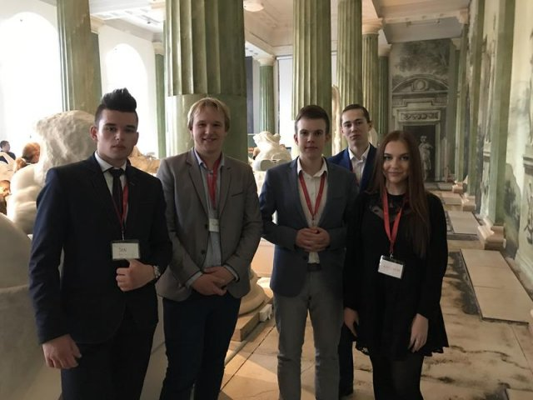
EUROSCOLA
MOŻLIWOŚĆ SAMOREALIZACJI I ROZWOJU TALENTÓW
TURNIEJ DEBAT HISTORYCZNYCH

Slide 23
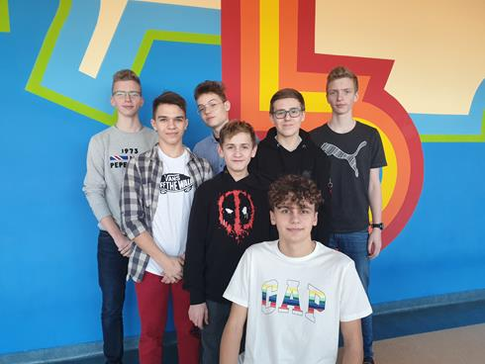
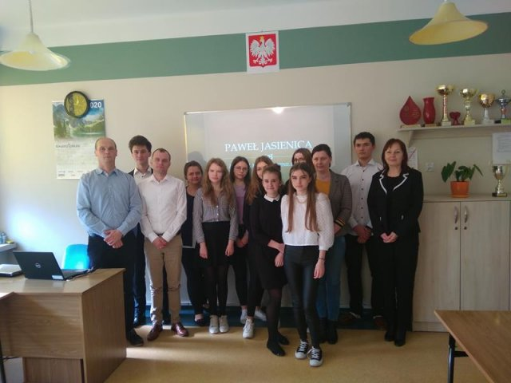
OGÓLNOPOLSKA OLIMPIADA „O DIAMENTOWY INDEKS AGH”
MOŻLIWOŚĆ SAMOREALIZACJI I ROZWOJU TALENTÓW
KONKURS „ŻOŁNIERZE WYKLĘCI. WALKA O PAMIĘĆ I CZEŚĆ”

Slide 24
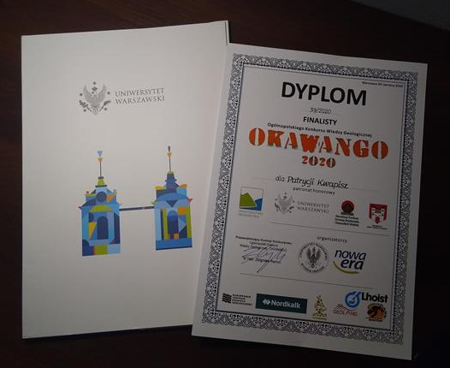
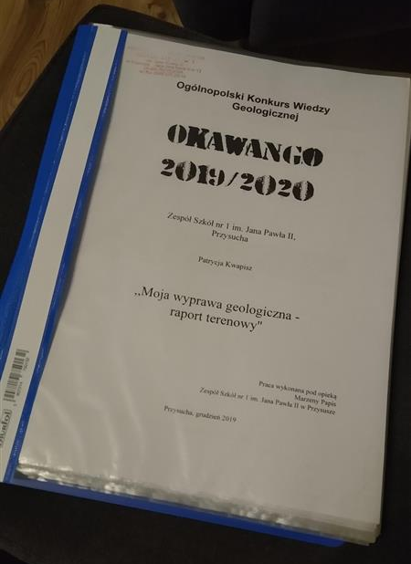
OKAWANGO
MOŻLIWOŚĆ SAMOREALIZACJI I ROZWOJU TALENTÓW

Slide 25
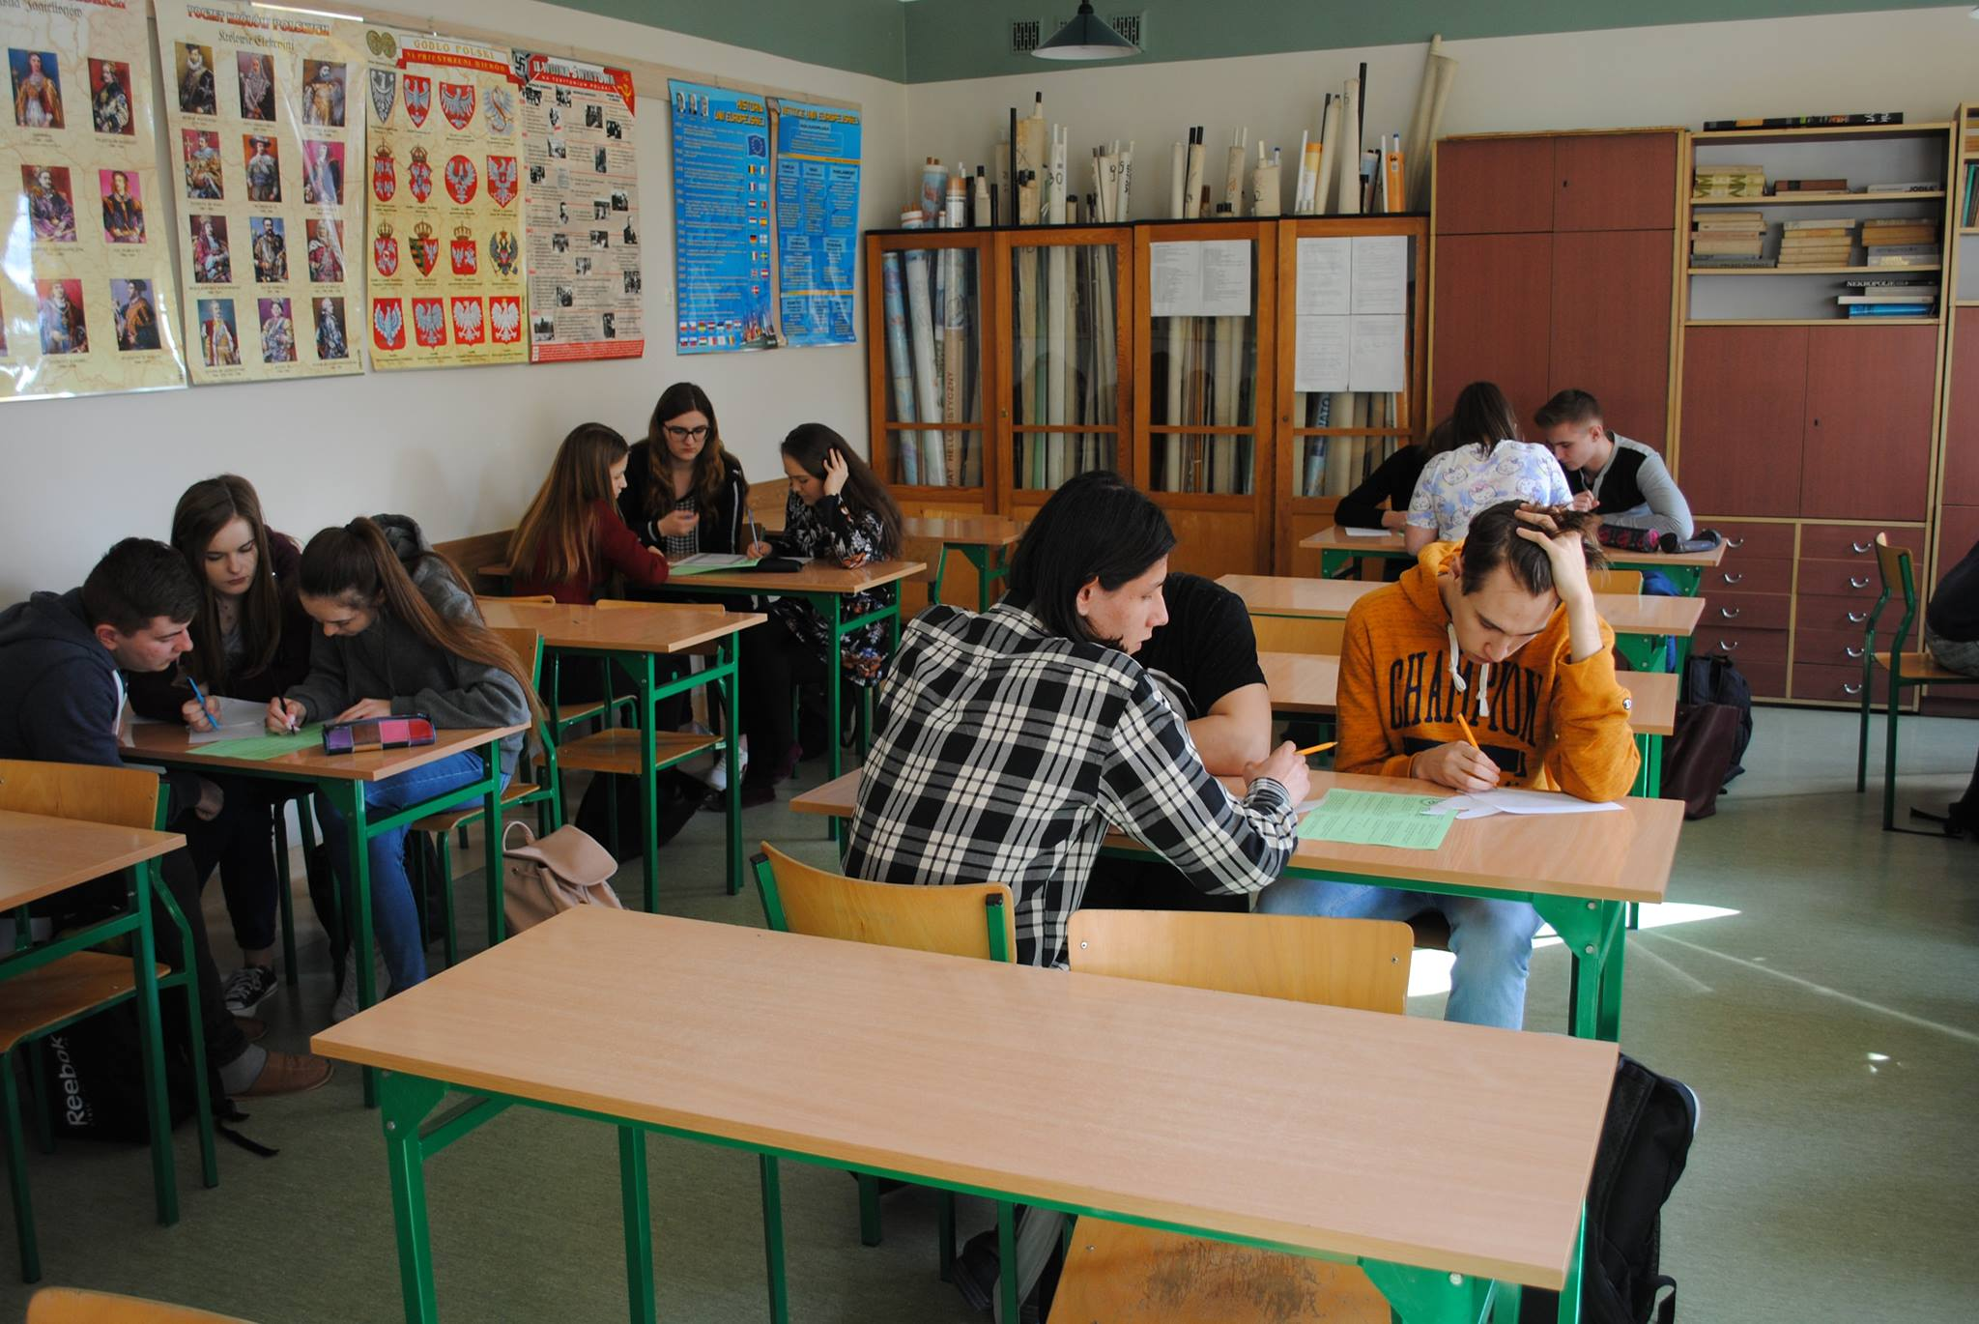
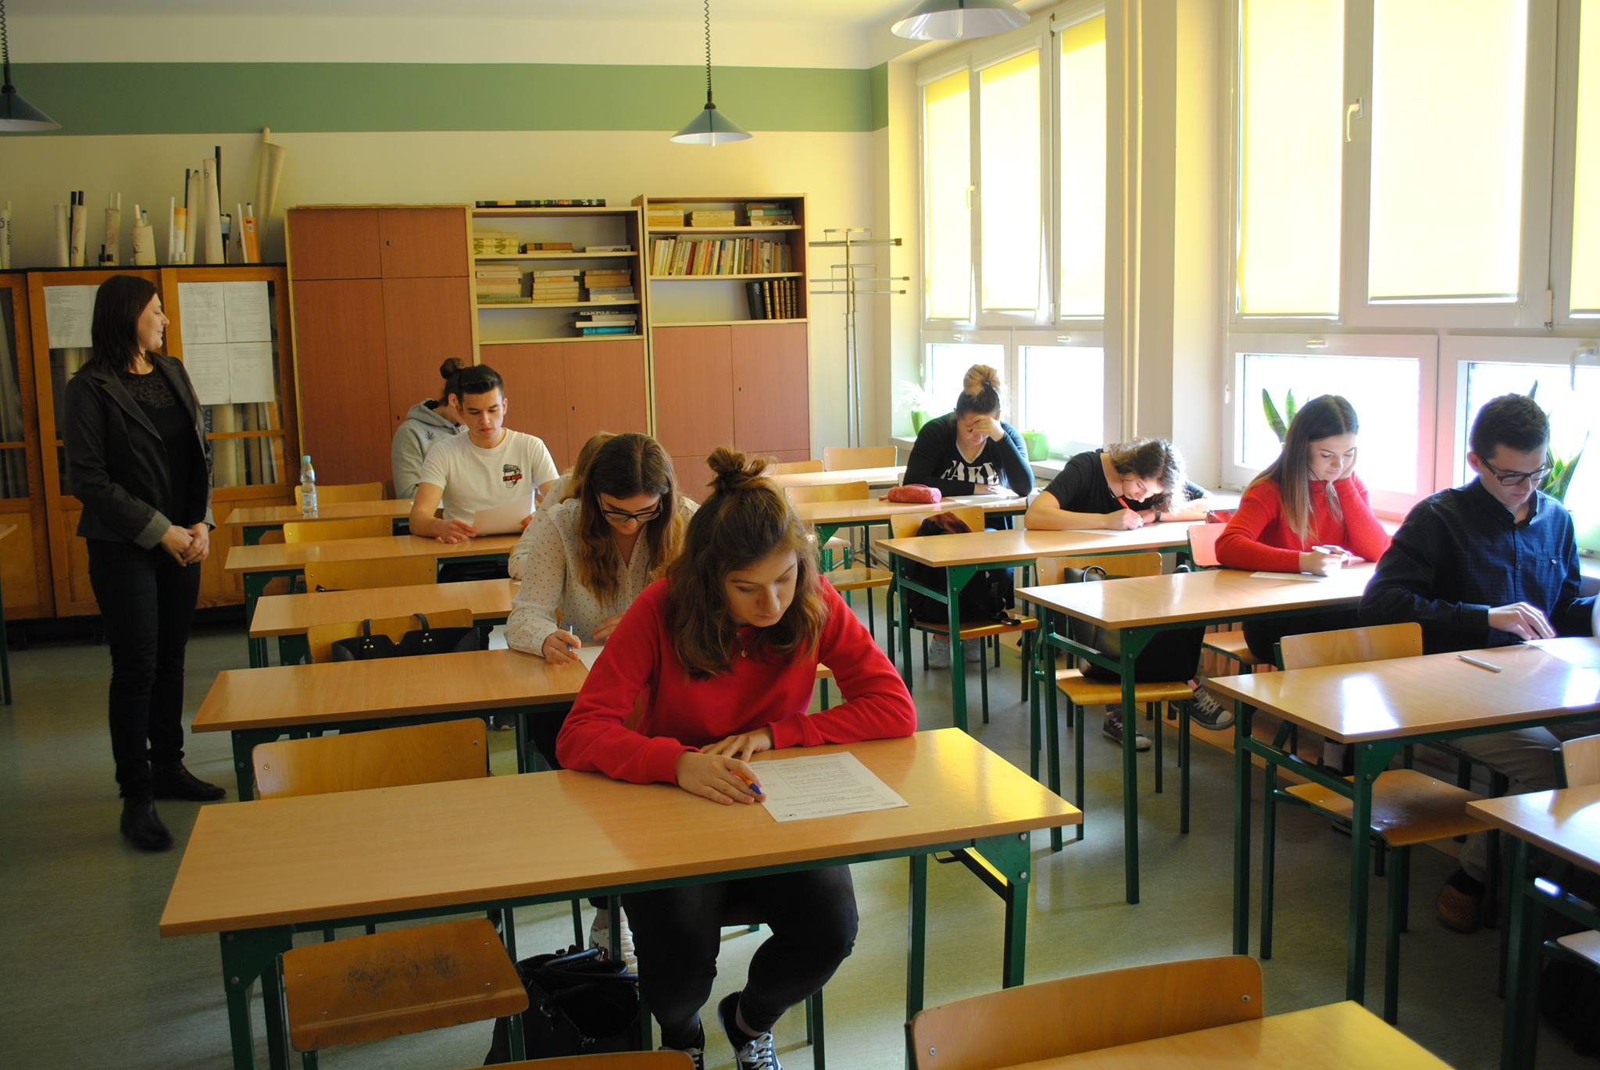
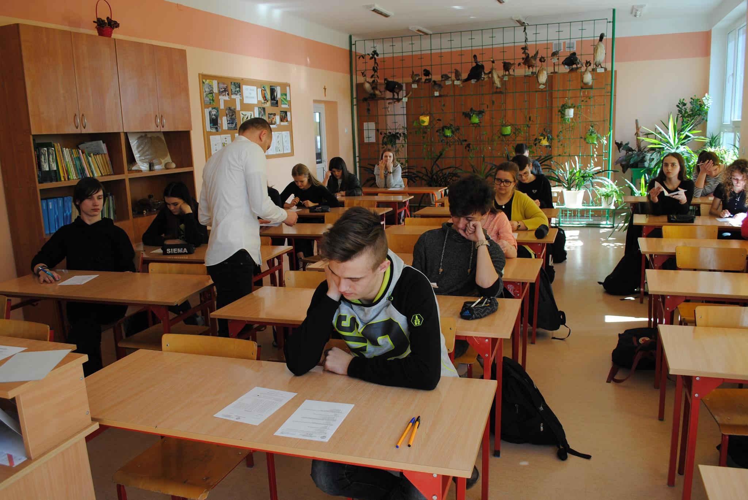
KONKURS MATEMATYCZNY
MOŻLIWOŚĆ SAMOREALIZACJI I ROZWOJU TALENTÓW
KONKURS Z WIEDZY
O SPOŁECZEŃSTWIE
KONKURS Z HISTORII

Slide 26
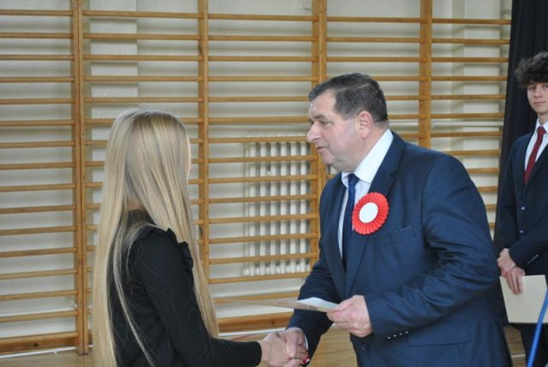
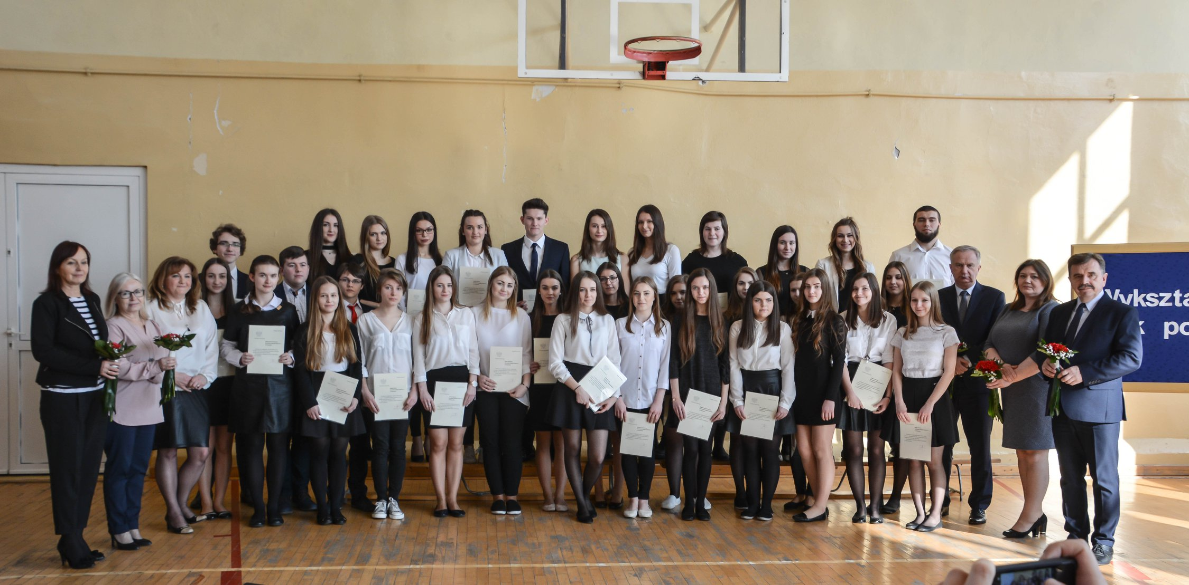
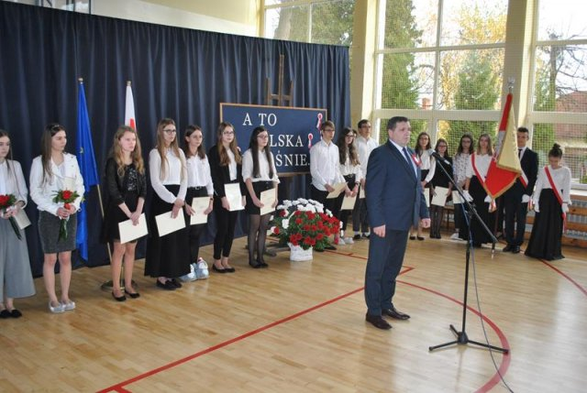
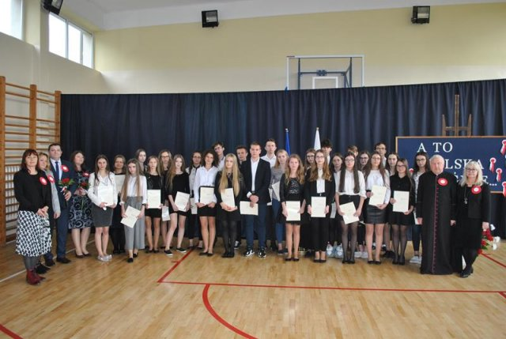
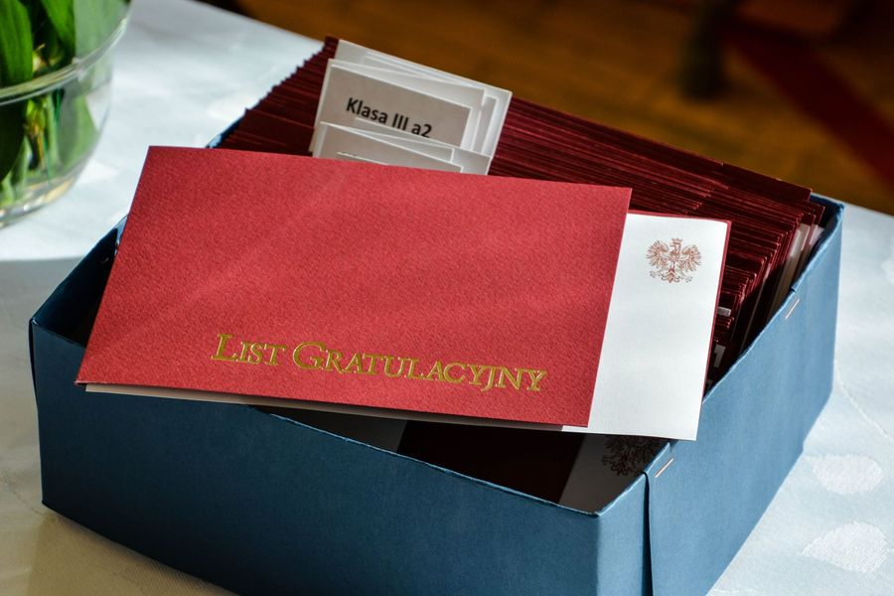
STYPENDIUM STAROSTY PRZYSUSKIEGO
MOŻLIWOŚĆ SAMOREALIZACJI I ROZWOJU TALENTÓW

Slide 27
JEDYNKA TO…
MOŻLIWOŚĆ CZYNIENIA DOBRA
Możliwość czynienia dobra.
„Bogatym nie jest ten, kto posiada, lecz kto daje”.
Jan Paweł II

Slide 28
PCK
MOŻLIWOŚĆ CZYNIENIA DOBRA
W ramach działalności PCK uczniowie:
oddają honorowo krew - HDK
kwestują na rzecz dzieci niepełnosprawnych
zbierają dary dla potrzebujących
organizują zabawy "mikołajkowe" i paczki dla dzieci specjalnej troski
opiekują się dziećmi w czasie obozów kontaktowych
współorganizują rejonowe akademie PCK
biorą udział w Ogólnopolskim Festiwalu Piosenki Czerwonokrzyskiej i innych konkursach okręgowych i centralnych.

Slide 29
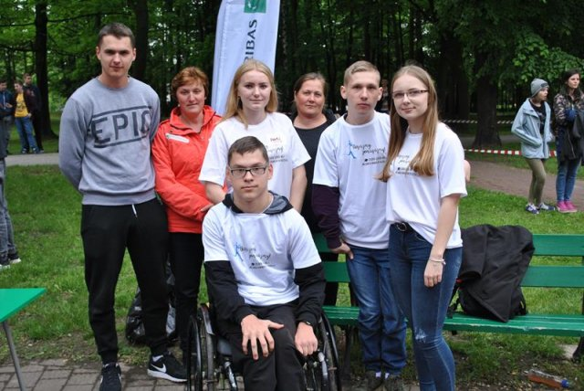
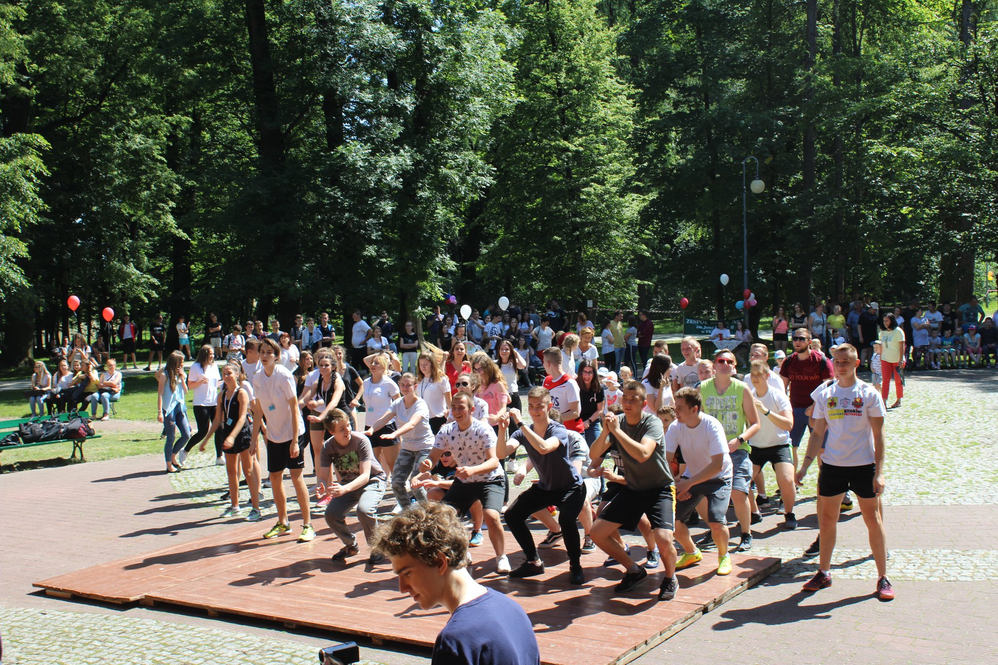
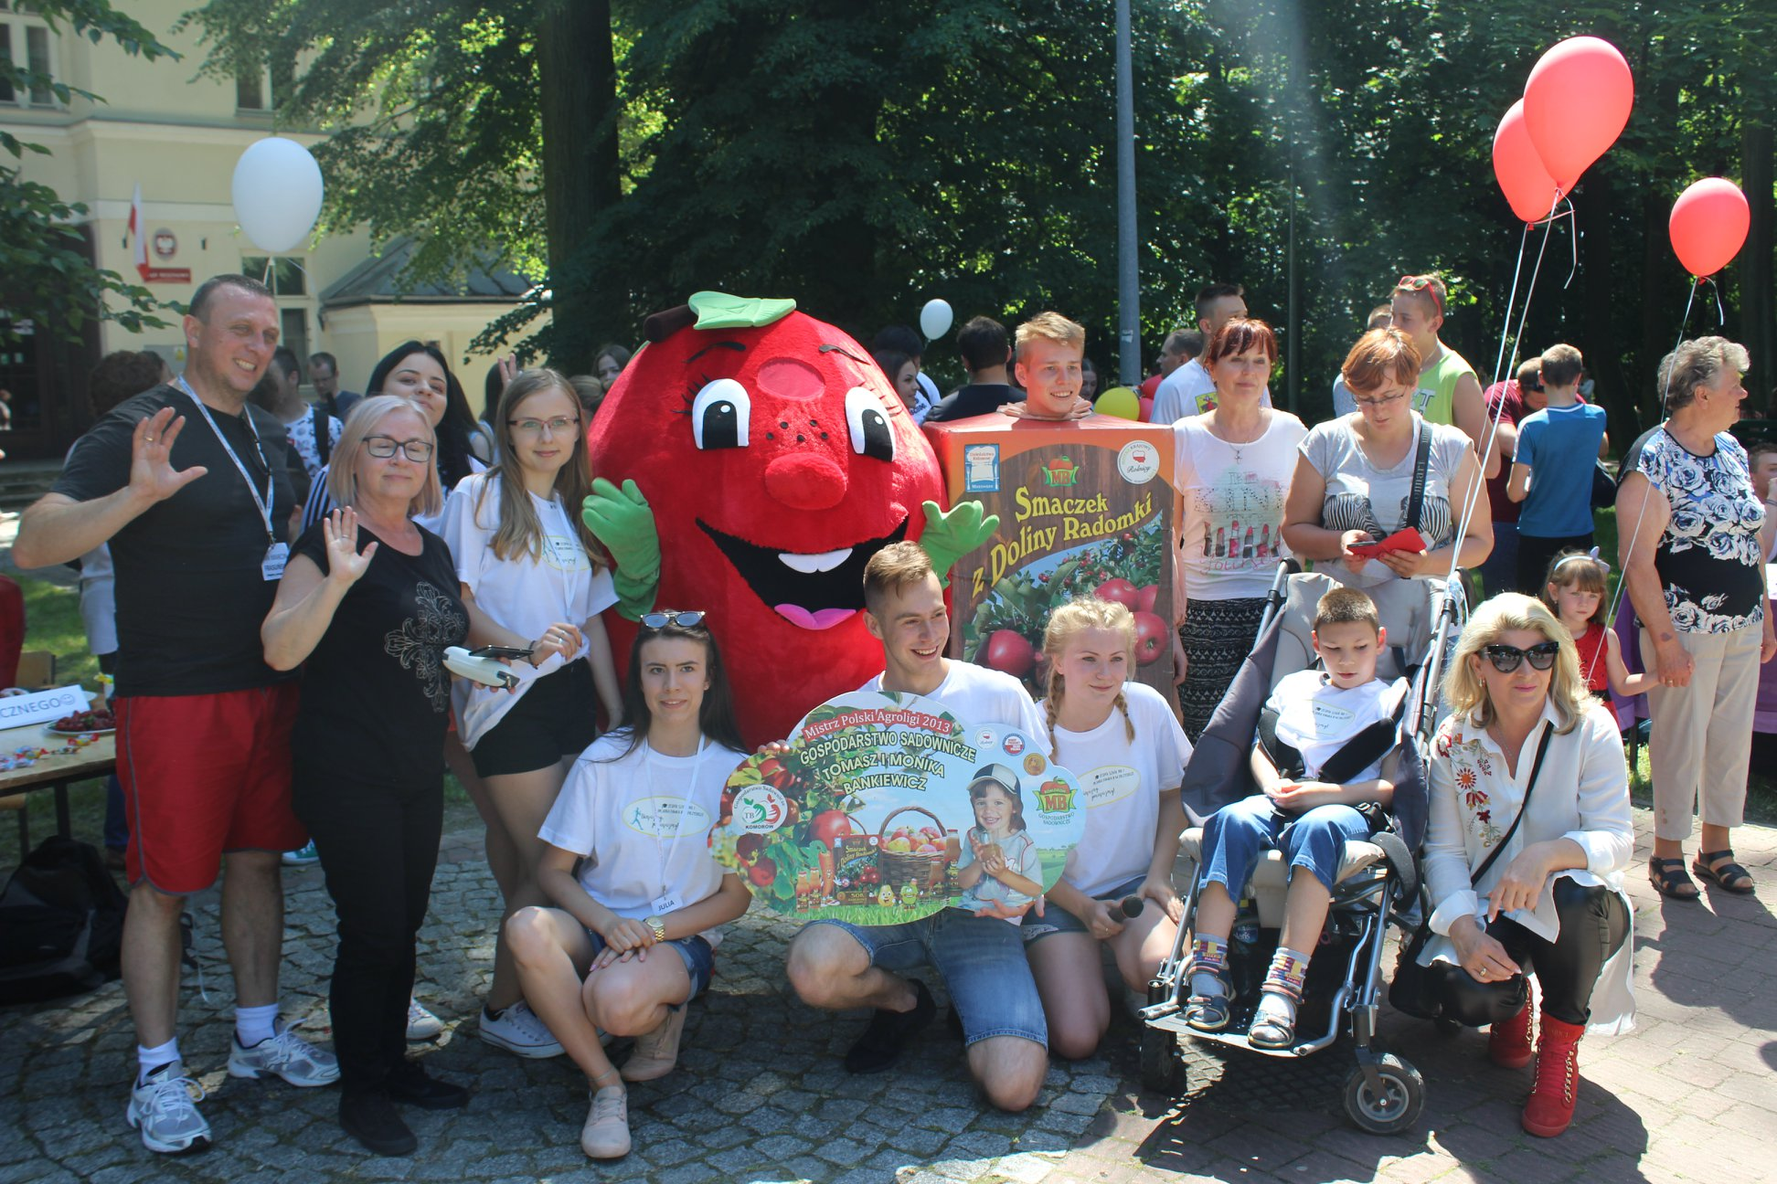
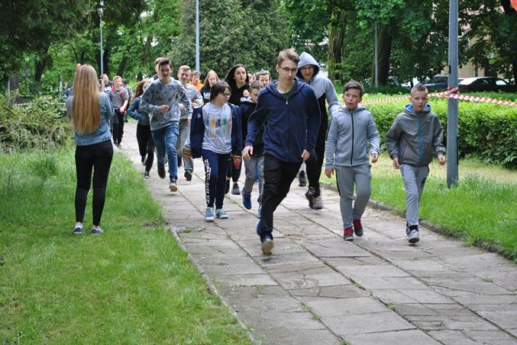
„BIEGAJMY, POMAGAJMY”
MOŻLIWOŚĆ CZYNIENIA DOBRA
Akcja „Biegajmy, pomagajmy” ma na celu zebranie pieniędzy dla potrzebującyc h uczniów z naszej szkoły. Pieniądze przekazywane są m.in. na rehabilitację i zakup sprzętu dla naszych niepełnosprawnych kolegów.
Organizatorem akcji jest
Szkolne Koło PCK działające przy
ZS nr 1 im. Jana Pawła II . Opikunem Koła jest Pan Marcin Frasuński.

Slide 30
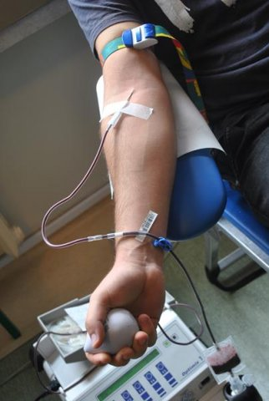
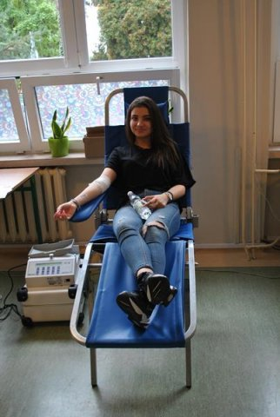
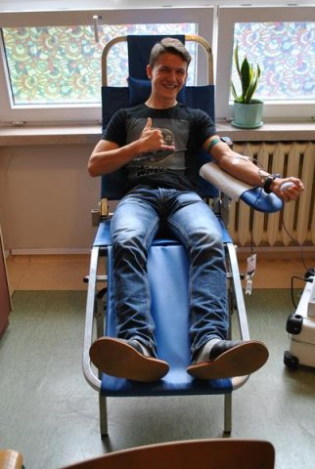
RUCH HONOROWEGO KRWIODAWSTWA
MOŻLIWOŚĆ CZYNIENIA DOBRA
W naszej szkkole działa ruch HDK, któremu przyświeca hasło: „Oddając krew – ratujesz życie”.
Regularnie w naszej szkole, co
3 miesiące, pełnoletni uczniowie mogą oddać krew. Do akcji mogą przyłączyć się także ich najbliżsi oraz wszystkie osoby chętne.

Slide 31
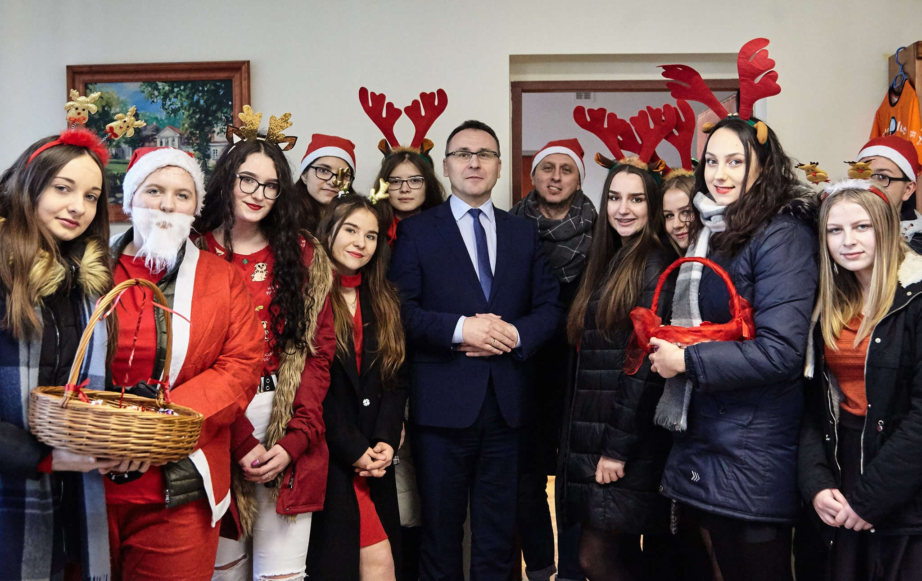
AKCJA „MIKOŁAJKI Z BANKIEM SPÓŁDZIELCZYM”
MOŻLIWOŚĆ CZYNIENIA DOBRA
W 2019 r. młodzież z Zespołu Szkół nr 1 im. Jana Pawła II w Przysusze zawitała do Urzędu Gminy i Miasta w Przysusze ze świątecznymi piosenkami. Była to wyjątkowa niespodzianka dla wszystkich pracowników.
Młodzież corocznie odwiedza także szpital oraz przedszkola.

Slide 32
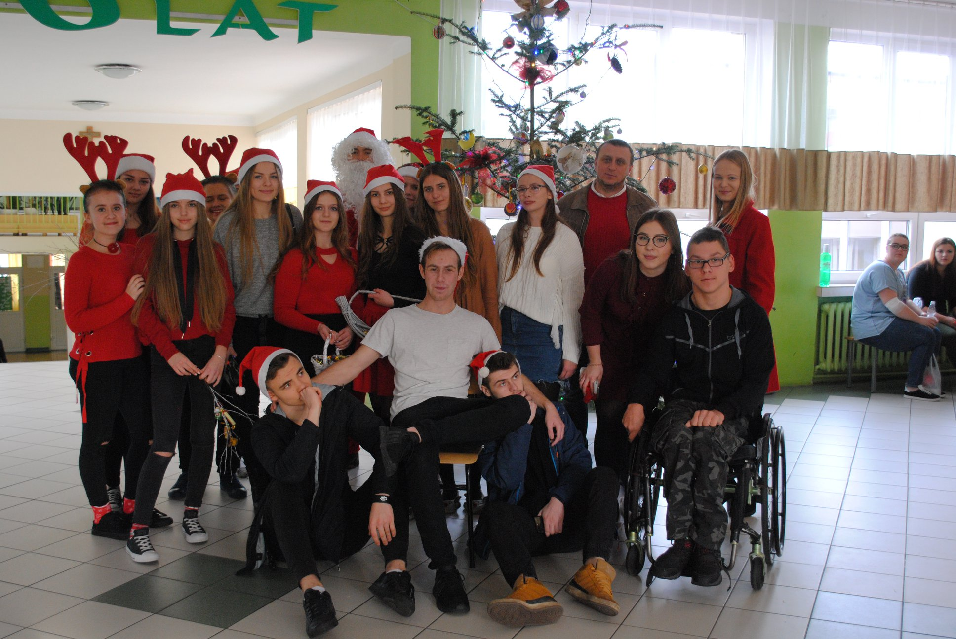
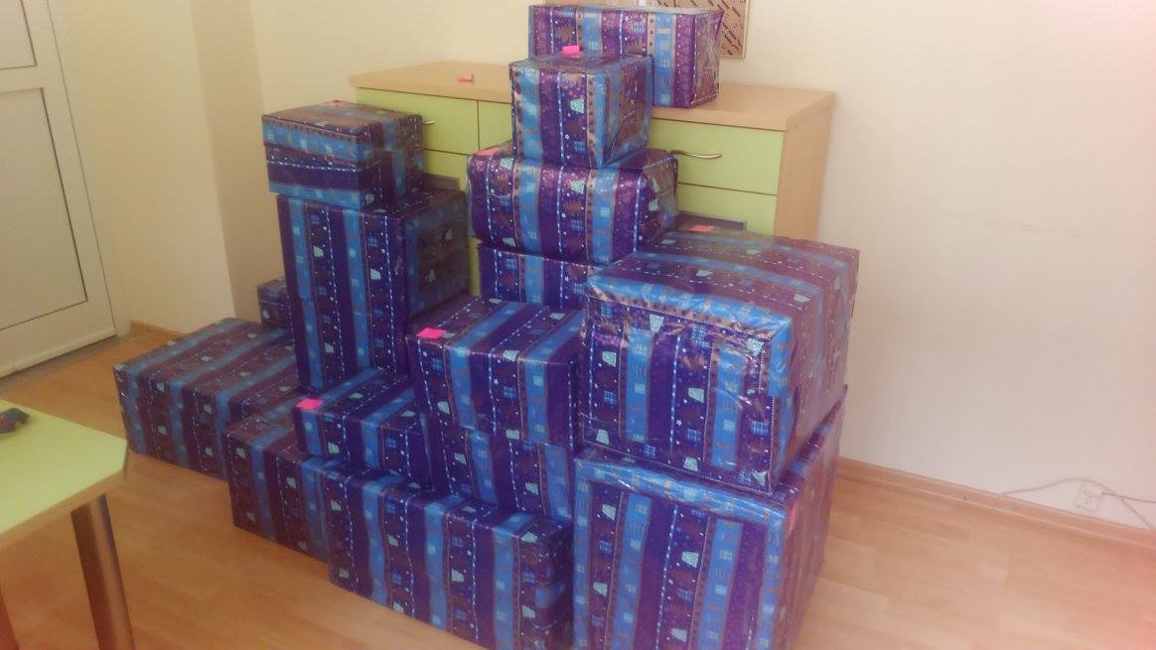
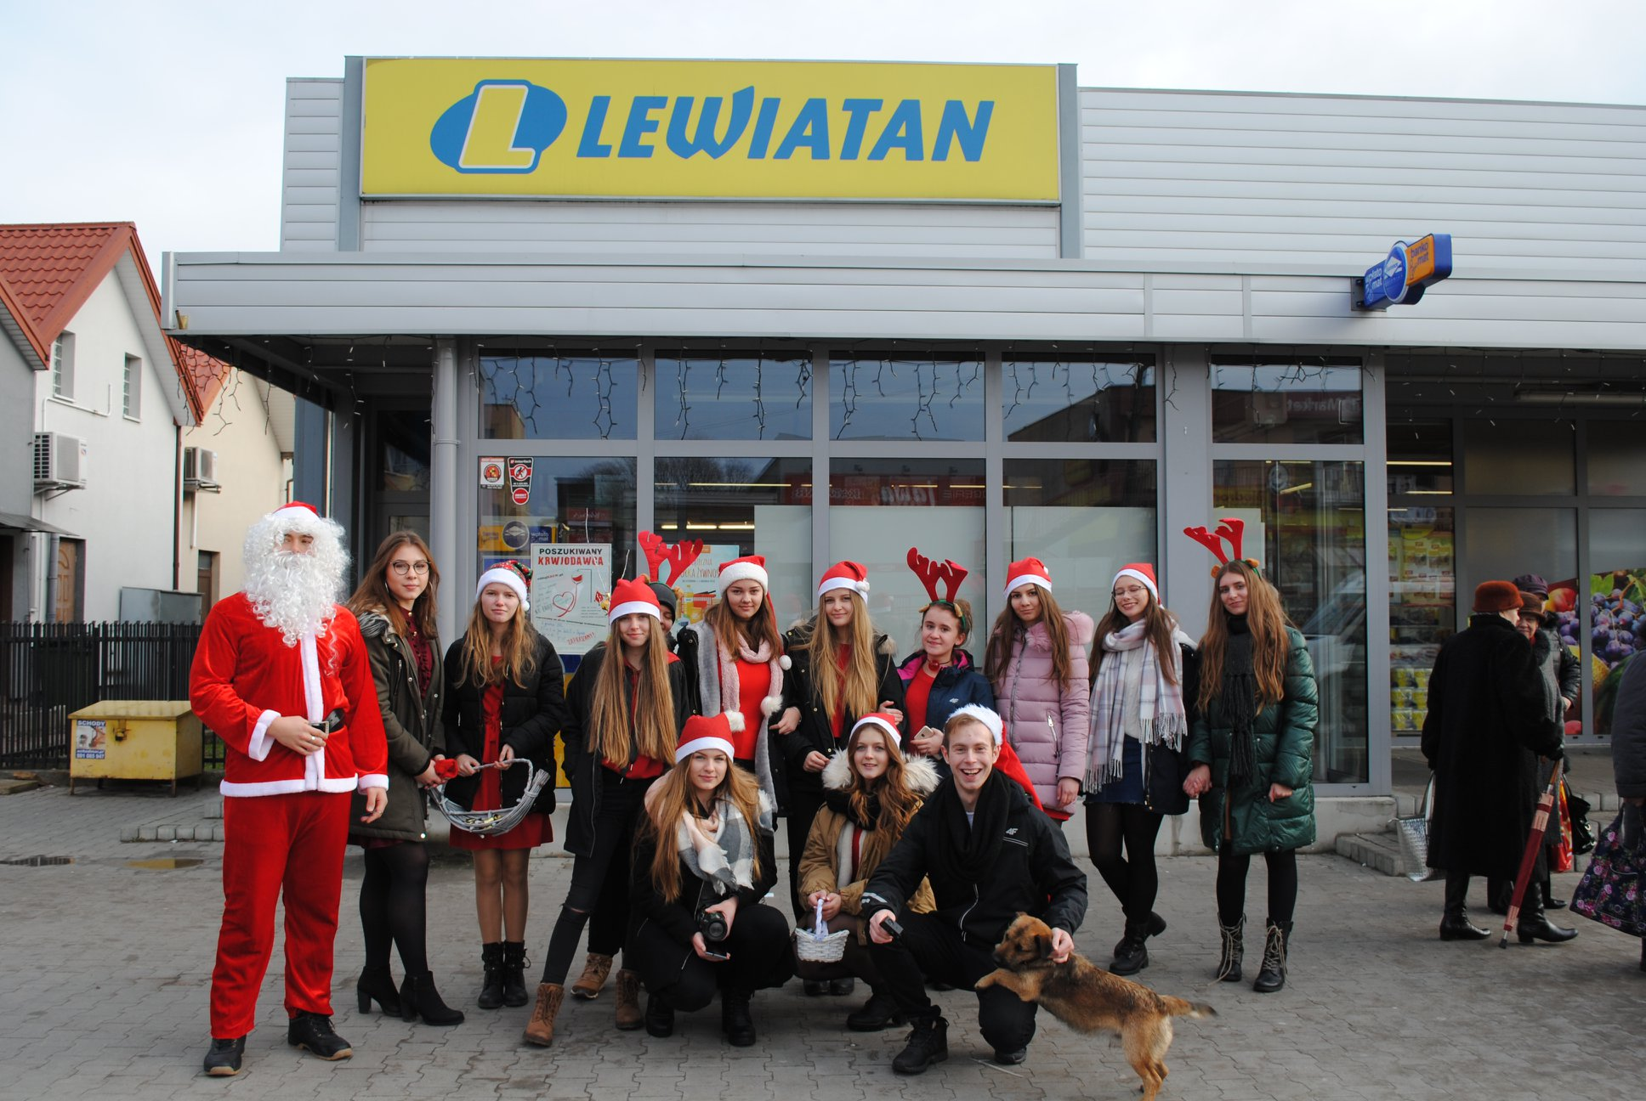
W NASZEJ SZKOLE PROWADZONYCH JEST WIELE AKCJI CHARYTATYWNYCH, W TYM:
MOŻLIWOŚĆ CZYNIENIA DOBRA
ADOPCJA NA ODLEGŁOŚĆ
SZLACHETNA PACZKA
I TY MOŻESZ ZOSTAĆ ŚW MIKOŁAJEM
ADOPCJA SERCA.

Slide 33
DZIEŁO NOWEGO TYSIĄCLECIA
MOŻLIWOŚĆ CZYNIENIA DOBRA
W ramach corocznego Dnia Papieskiego nasza szkoła, chcąc wypełnić wezwanie
św. Jana Pawła II do solidarności
z osobami potrzebującymi, włącza się
w zbiórkę pieniędzy dla dzieci i młodzieży
z ubogich rodzin.
Pieniądze przeznaczane są dla uzdolnionych młodych ludzi z ubogich rodzin, którzy zostają stypendystami Fundacji „Dzieło Nowego Tysiąclecia” i mogą kontynuować naukę.

Slide 34
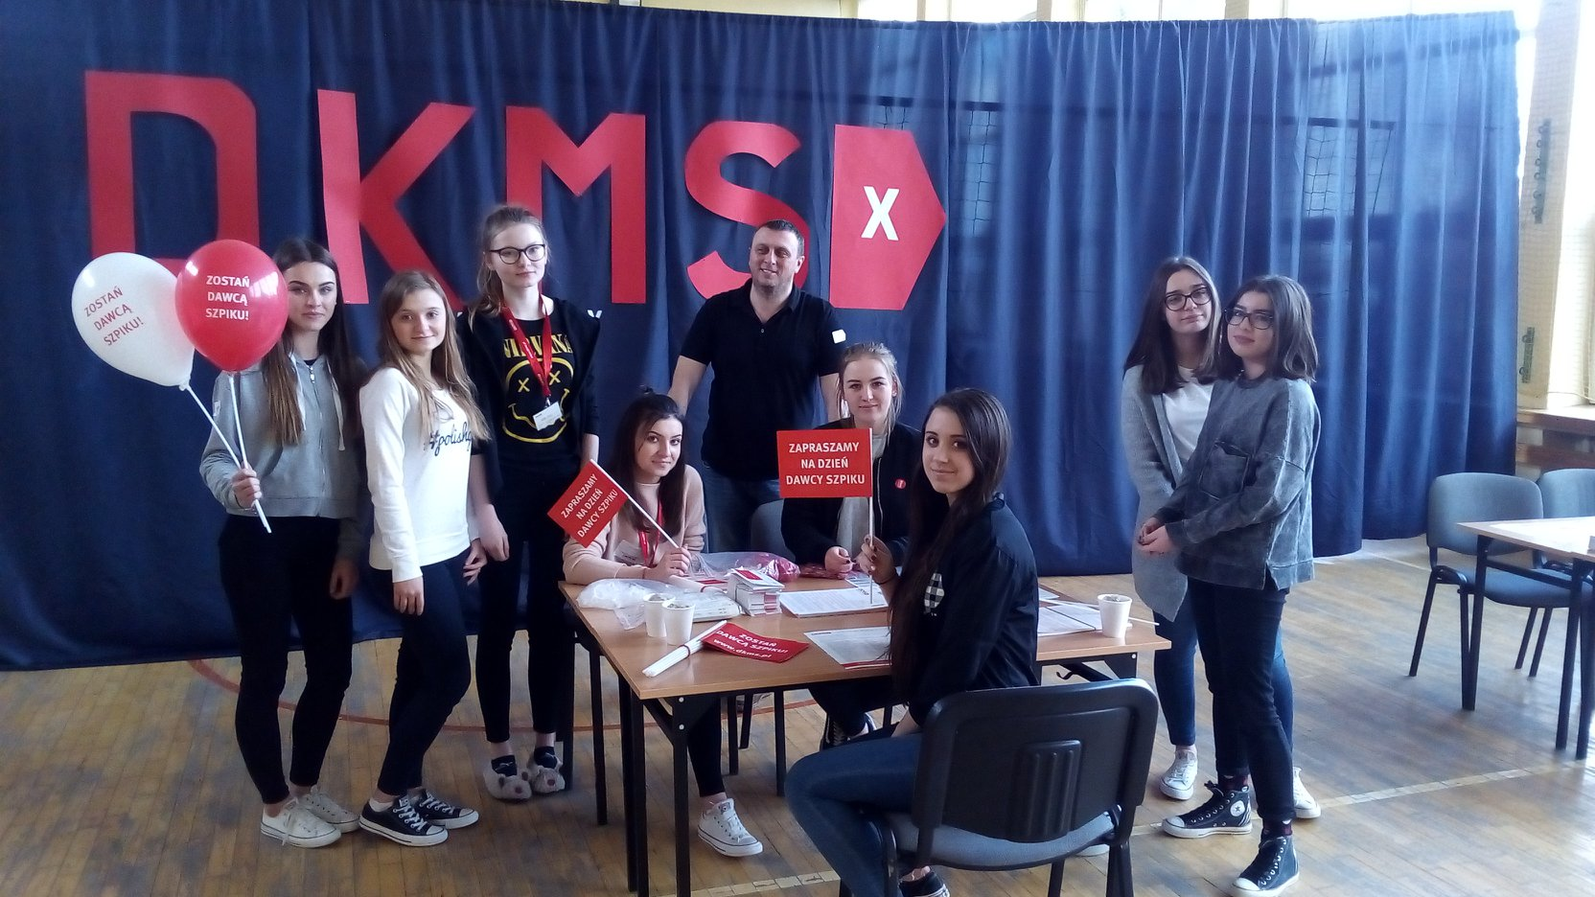
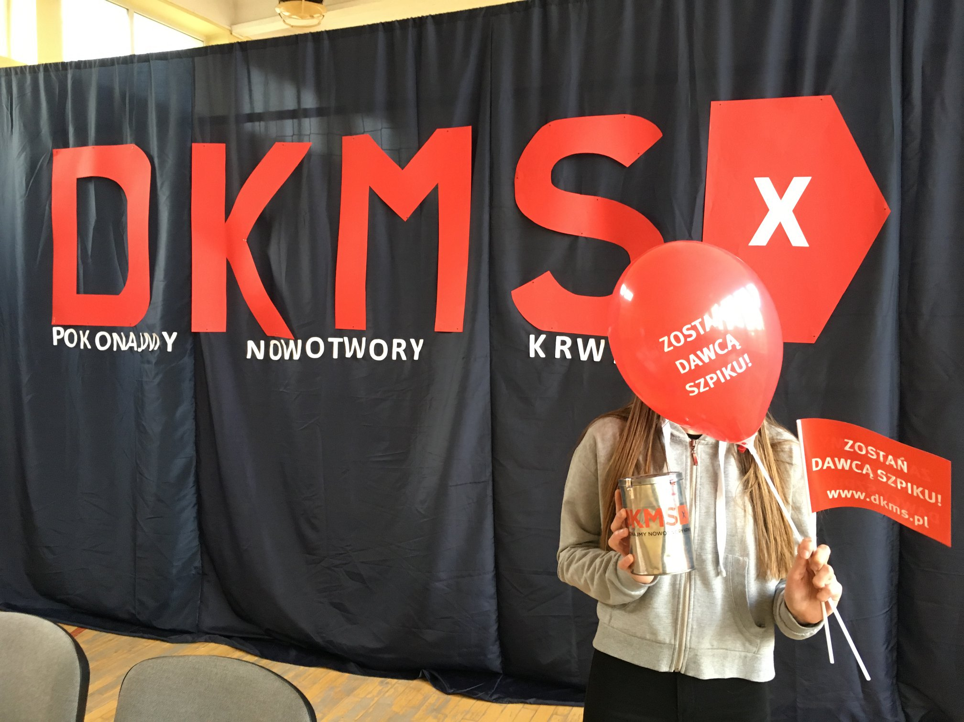
WSPÓŁPRACA Z FUNDACJĄ DKMS AKCJA #KOMÓRKOMANIA
MOŻLIWOŚĆ CZYNIENIA DOBRA
Fundacja DKMS zajmuje się poszukiwaniem dawców szpiku kostnego .
Podczas szkolnej akcji zapisało się aż 40 potencjalnych dawców.
W 2020 r. osoba z naszej szkoły znalazła dawcę
i uratowała życie…

Slide 35
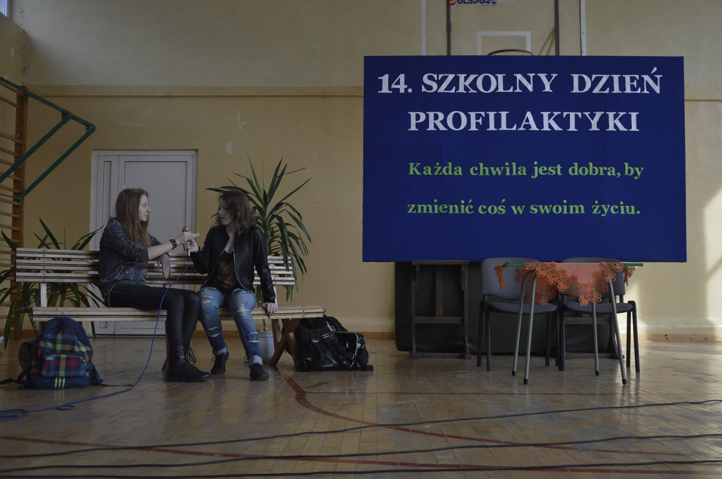
SZKOLNY DZIEŃ PROFILAKTYKI
MOŻLIWOŚĆ CZYNIENIA DOBRA
Szkolny Dzień Profilaktyki ma na celu uświadomienie młodzieży, z jakimi problemami może spotkać się
w życiu. Szczególny nacisk kładziony jest na różnego rodzaju uzależniania, przede wszystkim od alkoholu, nikotyny czy narkotyków. Tradycyjnie już od wielu lat
w ramach Dnia Profilaktyki rozgrywany jest w naszej szkole Turniej piłki siatkowej dziewcząt i chłopców pod hasłem: „Szkoła bez nałogów”.
Warto zatem pamietać, że:
„Każda chwila jest dobra, by zmienić coś
w swoim życiu”.

Slide 36
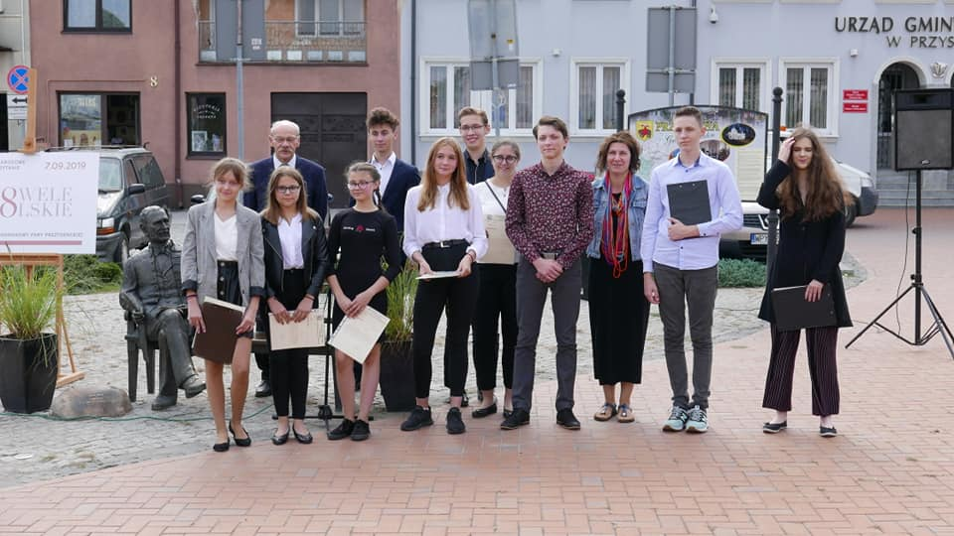
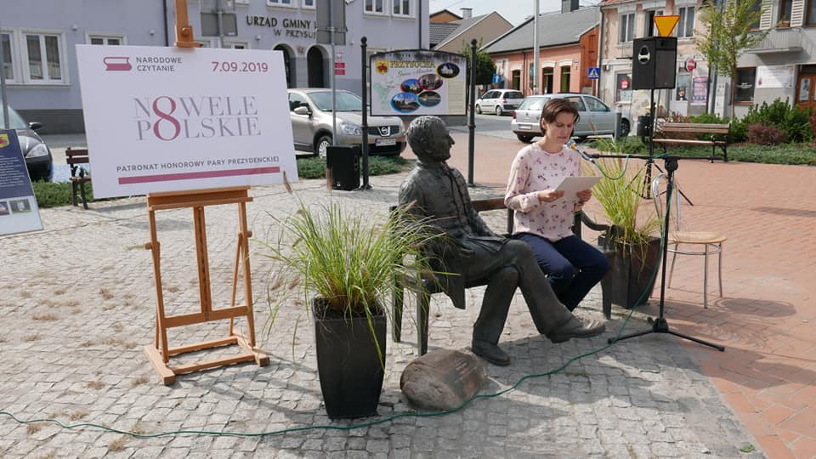
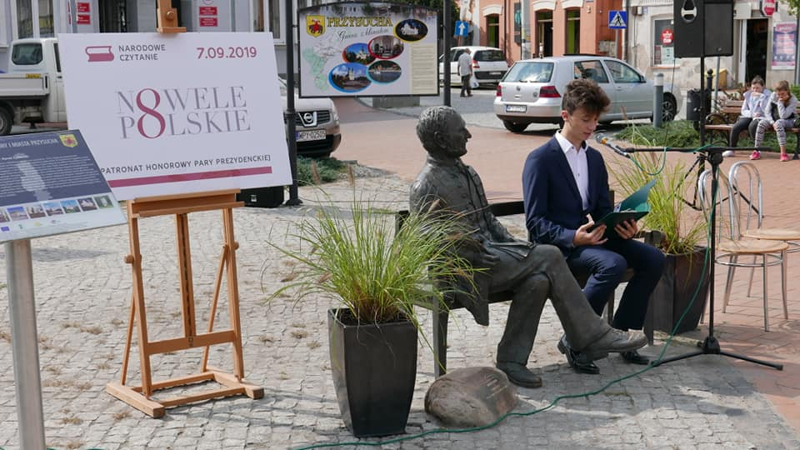
NARODOWE CZYTANIE
MOŻLIWOŚĆ CZYNIENIA DOBRA
Już od kilku lat uczniowie i nauczyciele nasze szkoły biorą udział w akcji „Narodowe Czytanie”. Celem akcji jest propagowanie czytelnictwa wśród dzieci, młodzieży i osób dorosłych, zwrócenie uwagi na bogactwo polskiej literatury i na potrzebę dbałości o język ojczysty. Poza tym, ważnym elementem tej akcji jest integracja lokalnych środowisk, w tym: społeczności różnych placówek oświatowych, pracowników wielu instytucji z terenu powiatu oraz pasjonatów czytelnictwa.
Corocznie na Placu Kolberga w Przysusze gromadzą się więc chętni, by wsłuchać się
w literaturę polską czytaną przez uczniów
i nauczycieli Zespołu Szkół nr 1 im. Jana Pawła II w Przysusze.

Slide 37
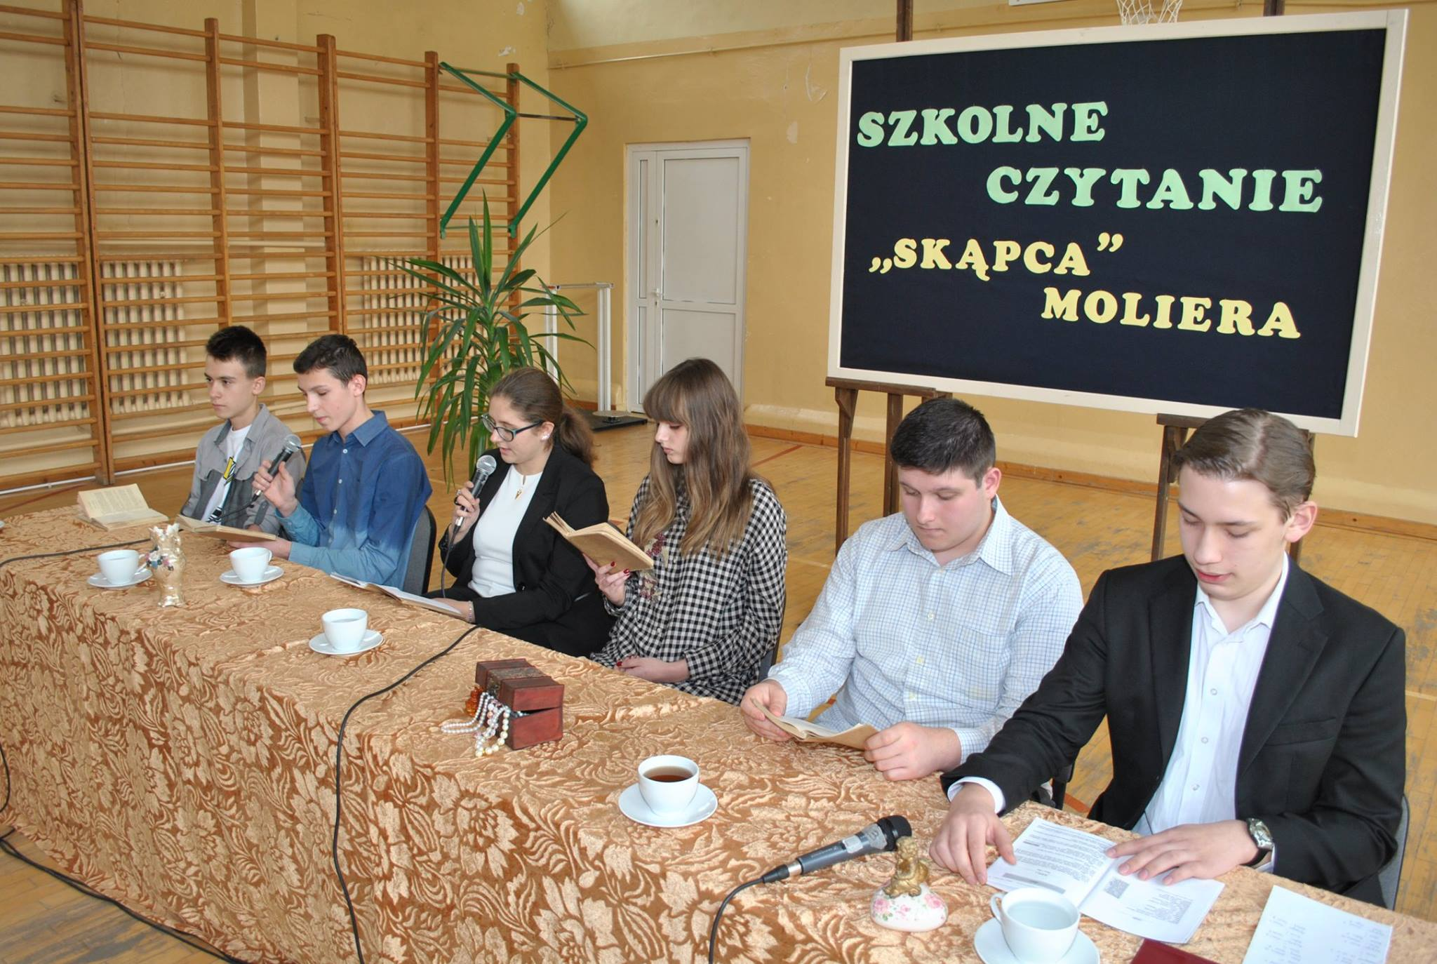
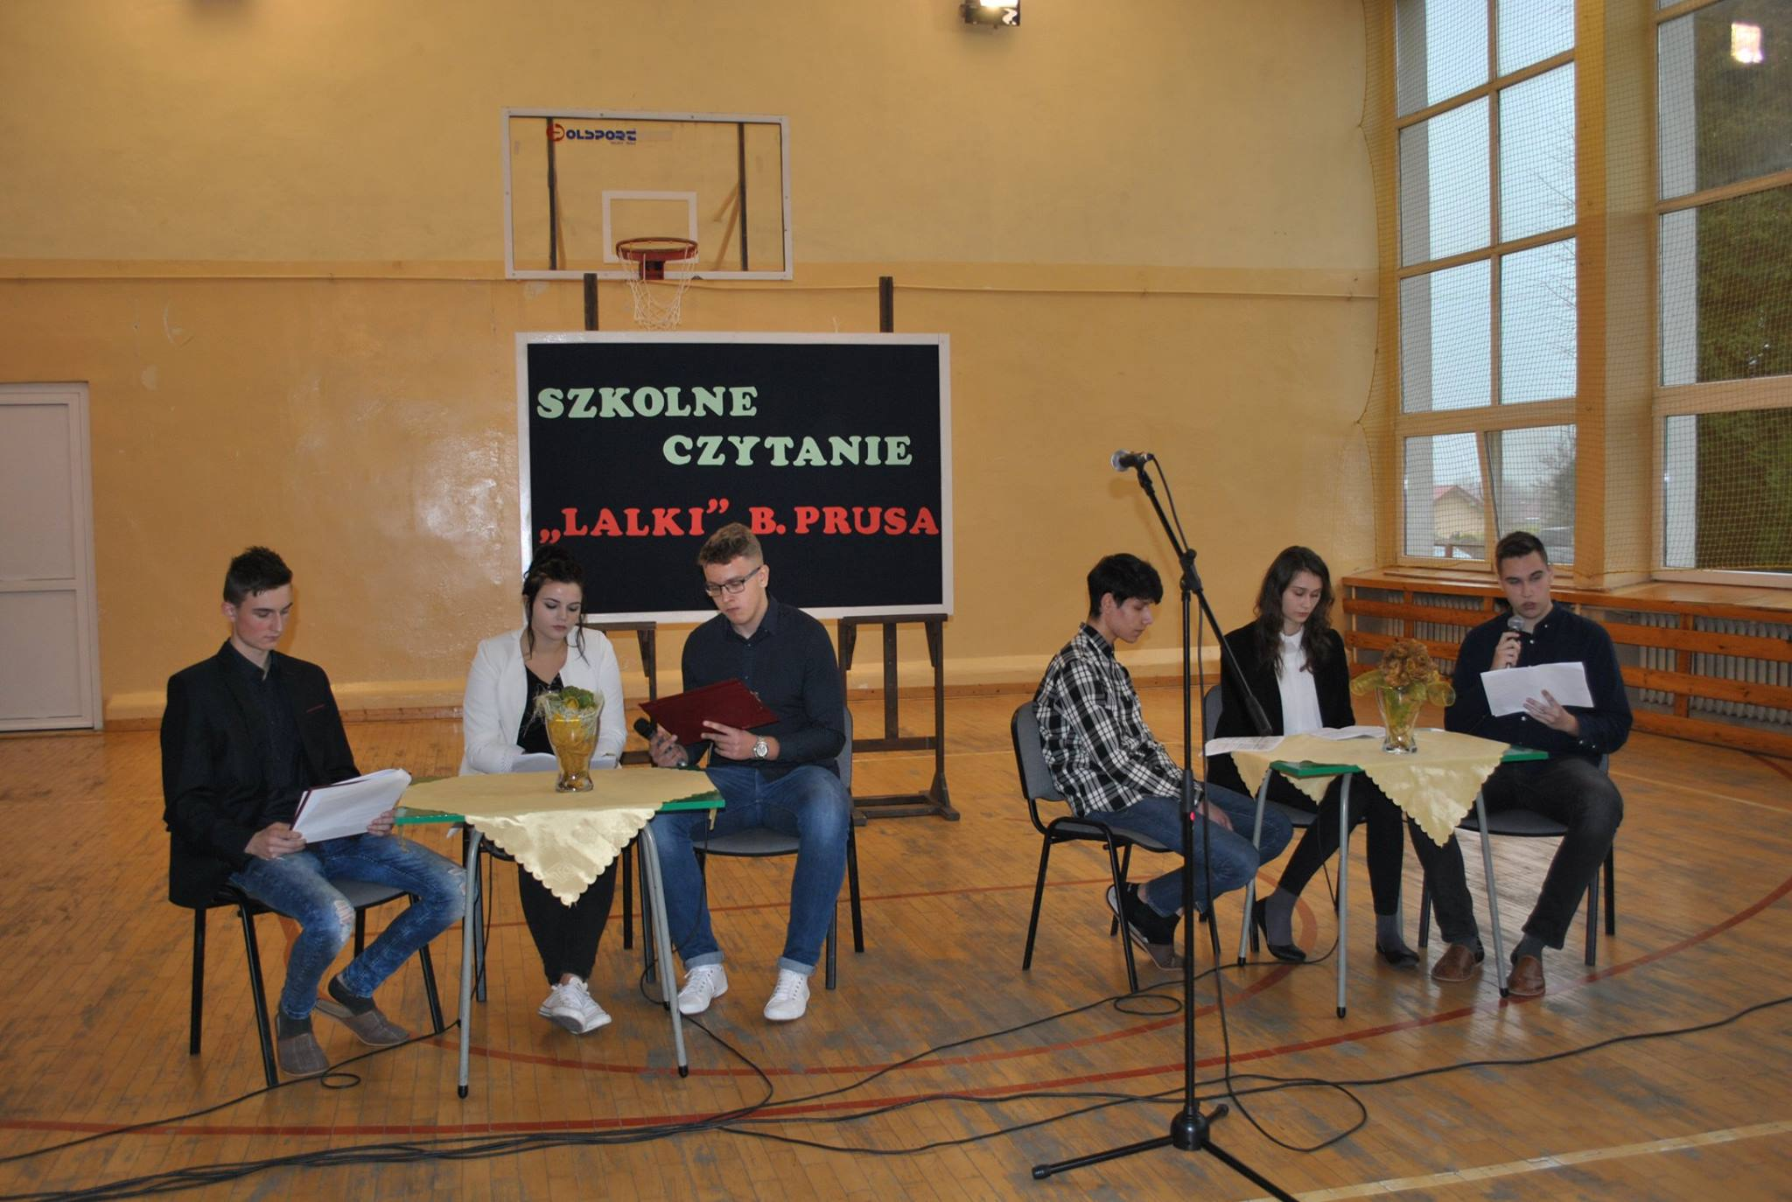
SZKOLNE CZYTANIE
MOŻLIWOŚĆ CZYNIENIA DOBRA
Co roku w naszej szkole odbywa się akcja pod hasłem „Szkolne Czytanie”, która stanowi kontynuację akcji „Narodowe Czytanie”.
Uczniowie i nauczyciele czytają fragmenty utworów literatury pięknej polskiej
i obcej.

Slide 38
„DAJ WŁOS!”
MOŻLIWOŚĆ CZYNIENIA DOBRA
Akcja „Daj Włos” ma na celu przekazanie włosów , z których powstaną peruki, dla kobiet po chemioterapii. Dlatego też uczennice naszej szkoły oraz
p. wicedyrektor Elżbieta Karkoszka postanowiły włączyć się w akcję Fundacji Rak'n'Roll i przekazać swe piękne, długie włosy na peruki.

Slide 39
JEDYNKA TO…
POZNAWANIE INNYCH KULTUR
Poznawanie innych kultur.
„Musicie od siebie wymagać ,nawet gdyby inni od was nie wymagali”.
Jan Paweł II

Slide 40
DZIEŃ KUCHNI NIEMIECKIEJ I FRANCUSKIEJ
POZNAWANIE INNYCH KULTUR
Europejski Dzień Języków Obcych obchodzony jest w naszej szkole tematycznie jako Dzień Kuchni Niemieckiej oraz Dzień Kuchni Francuskiej. Uczniowie w kilkuosobowych grupach, przygotowują wiele smakowitych potraw, doskonaląc przy okazji znajomość nazw produktów i przepisów kulinarnych w języku niemieckim czy francuskim. Uczniowie mogą posmakować różnych dań, przede wszystkim sałatek i „słodkości": ciast, ciasteczek, babeczek, naleśników czy niezwykle pomysłowych galaretek
w kolorach niemieckiej i francuskiej flagi.

Slide 41
POZNAWANIE INNYCH KULTUR

Slide 42
JEDYNKA TO…
KSZTAŁTOWANIE WAŻNYCH WARTOŚCI
Kształtowanie wartości.
„Całym sobą płacisz za wolność – więc to wolnością nazywaj, że możesz, płacąc ciągle na nowo, siebie posiadać”.
Jan Paweł II

Slide 43
KSZTAŁTOWANIE WARTOŚCI

Slide 44
SPOTKANIE Z KULTURĄ
KSZTAŁTOWANIE WARTOŚCI

Slide 45
KSZTAŁTOWANIE WARTOŚCI

Slide 46
DZIEŃ ŻYCZLIWOŚCI
KSZTAŁTOWANIE WARTOŚCI

Slide 47
JEDYNKA TO…
INSPIROWANIE SIĘ SŁOWAMI JANA PAWŁA II
Inspirowanie się słowami
Jana Pawła II.

Slide 48
INSPIROWANIE SIĘ SŁOWAMI JANA PAWŁA II
„Człowiek ma z gruntu inną naturę niż zwierzęta. Zawiera się w niej władza samostanowienia opartego na refleksji
i przejawiającego się w tym, że człowiek działając wybiera, co chce uczynić. Władza ta nazywa się wolną wolą.”

Slide 49
INSPIROWANIE SIĘ SŁOWAMI JANA PAWŁA II
„Jeśli chcesz znaleźć źródło, musisz iść do góry, pod prąd. Przedzieraj się, szukaj, nie ustępuj, wiesz, że ono musi tu gdzieś być - Gdzie jesteś, źródło?... Gdzie jesteś, źródło?! Cisza...”
„Praca ma dopomagać człowiekowi do tego, aby stawał się lepszym, duchowo dojrzalszym, bardziej odpowiedzialnym...”

Slide 50
INSPIROWANIE SIĘ SŁOWAMI JANA PAWŁA II
„Każdy z was młodzi przyjaciele znajduje też w życiu jakieś swoje Westerplatte. Jakiś wymiar zadań, które musi podjąć
i wypełnić. Jakąś słuszną sprawę, o którą nie może nie walczyć. Jakiś obowiązek, powinność, od której nie może się uchylać. Nie może zdezerterować. Wreszcie jakiś porządek prawd i wartości, które trzeba utrzymać i obronić...! ”

Slide 51
JEDYNKA TO…
NIEZWYKŁA ATMOSFERA W SZKOLE I WŚRÓD UCZNIÓW
Niezwykła atmosfera w szkole
i wśród uczniów.
„Człowiek jest wielki nie przez to ,co posiada, lecz przez to, kim jest; nie przez to, co ma, lecz przez to, czym dzieli się z innymi”.
Jan Paweł II

Slide 52
NIEZWYKŁA ATMOSFERA W SZKOLE WŚRÓD UCZNIÓW i NAUCZYCIELI

Slide 53
NIEZWYKŁA ATMOSFERA W SZKOLE I WŚRÓD UCZNIÓW
„Jako uczennica drugiej klasy liceum mogę powiedzieć, że szkoła jest bardzo dobra. Nauczanie
w niej odbywa się na naprawdę wysokim poziomie. Nauczyciele są perfekcyjni w tym, co robią,
są też wyrozumiali i współpracują z uczniami. Są otwarci na rozmowę i wszelką pomoc. Dzięki różnorodnym akcjom, w naszej szkole jest ciekawie. Wiele akcji ma charakter charytatywny, co pozwala na kształtowanie naszej wrażliwości. Przychodząc do szkoły, poznałam też wiele nowych osób, znacznie zatem powiększyło się grono moich znajomych. Myślę, że ze szkoły na pewno wyniosę mobilizację do pracy, wartościowe znajomości, a także wiele wspaniałych wspomnień.”

Slide 54
NIEZWYKŁA ATMOSFERA W SZKOLE I WŚRÓD UCZNIÓW

Slide 55
NIEZWYKŁA ATMOSFERA W SZKOLE I WŚRÓD UCZNIÓW
„Polecam. Atmosfera jest niepowtarzalna. Szczególnie fajne jest moim zdaniem to, że jest mnóstwo fajnych inicjatyw organizowanych zarówno przez nauczycieli, jak i w gronie uczniów, które urozmaicają codzienne życie w szkole.”

Slide 56
NIEZWYKŁA ATMOSFERA W SZKOLE I WŚRÓD UCZNIÓW
„Naszą szkołę na pewno będę wspominać cudownie, ze względu na wspaniałą kadrę nauczycielską.
Na pewno nie zapomnę o cudownej kobiecie, pani od polskiego, która doprowadzała mnie do płaczu, lekkiej śmierci oraz zawału, kiedy wymawiała moje nazwisko.
Wpaniała jest też pani od geografii, która bardzo dobrze dba o rozwój naszego układu nerwowego, pobudzając go co chwilę nowymi zadaniami.
Pan „od hisu” szczególnie dba o naszą wiedzę i relaks.
Najlepiej będę wspominać pana od geografii, który niestety uczył mnie tylko rok, ale były to niesamowite chwile. Nikt nie opowiada tak o uprawie ryżu w Chinach jak on.
Dziękuję i pozdrawiam panie sprzątaczki w niezmienionych butach ☺” …

Slide 57
JEDYNKA TO…
NIEZAPOMNIANIE WSPOMNIENIA ☺
Niezapomniane wspomnienia ☺

Slide 58
NIEZAPOMNIANIE WSPOMNIENIA ☺
„Dla mnie jako absolwenta szkoła ta zapadnie na długo w pamięci. Zawarłem tutaj nowe znajomości, które przerodziły się w przyjaźnie. Miałem przyjemność pracować z wspaniałą kadrą nauczycieli, która przekazała wiedzę na bardzo wysokim poziomie. ZS nr.1 im. Jana Pawła II to miejsce bardzo przyjazne i miłe. Dzięki tej szkole zdobyłem cenną wiedzę oraz doświadczenie”.

Slide 59
NIEZAPOMNIANIE WSPOMNIENIA ☺
„Liceum wspominam bardzo dobrze, ale głównie ze względu na atmosferę jaka tam panowała i na moją klasę, która była bardzo otwarta i wesoła - sami żartownisie.
Pani od angielskiego to najlepszy nauczyciel, jaki mi się trafił. Wymagała od nas bardzo dużo, a przy tym lekcję prowadzone były w bardzo miłej atmosferze i każdy z przyjemnością uczęszczał na zajęcia. Fajne były Dni kuchni polskiej, niemieckiej i francuskiej.
Panie w sekretariacie i panie sprzątaczki bardzo pomocne”.

Slide 60
NIEZAPOMNIANIE WSPOMNIENIA ☺
„W 2017 roku ukończyłam LO o profilu biologiczno-chemicznym. Szkołę wspominam pozytywnie. Nauczyciele sympatyczni, zawsze chętnie nam pomagali, udzielali wsparcia. Było sporo nauki, ale liczyłam się z tym, idąc na taki profil. Ogólnie
w liceum poznałam wielu miłych kolegów/koleżanek, z którymi do dziś utrzymuję dobre relacje. Nauka w szkole na wysokim poziomie, a nauczyciele dużo od uczniów wymagają. Dzięki temu jednak nabiera się większej wiedzy i motywacji do pracy.„

Slide 61
NIEZAPOMNIANIE WSPOMNIENIA ☺
„W szkole panowała miła atmosfera. Wszyscy byli dla siebie życzliwi i sobie pomagali. Byliśmy bardzo zżyci z klasą i do tej pory staramy utrzymać ze sobą kontakt. Lubię wracać wspomnieniami do czasów liceum…”

Slide 62
NIEZAPOMNIANIE WSPOMNIENIA ☺
„Mile wspominam moją wychowawczynię, panią od polskiego, która była rzeczowa i sprawiedliwa. Do końca życia zapamiętam sentencje mojej wychowawczyni: „Nikt nie mówił, że będzie łatwo, czeka was pot, krew i łzy" albo: „Sam tego chciałeś Grzegorzu Dyndało”☺

Slide 63
NIEZAPOMNIANIE WSPOMNIENIA ☺
„Lata spędzone w Liceum Ogólnokształcącym w Przysusze wspominam bardzo dobrze i z sentymentem. Atmosfera wśród uczniów była przyjemna, przyjacielska. Pamiętam, że pomagaliśmy sobie nawzajem w nauce, spotykaliśmy się po szkole na wspólną naukę i odrabianie lekcji czy powtarzanie materiału przed sprawdzianami. Miałam bardzo dobry kontakt z nauczycielami. Oczywiście, niektóre przedmioty były mi bliższe, np. wszystkie humanistyczne, uwielbiałam m.in. biologię, historię i język polski, a te ścisłe lubiłam mniej. To był w zasadzie beztroski czas, bo jedynym obowiązkiem była nauka. Fajnie byłyby wrócić tam na jeden dzień, do tamtych ludzi i atmosfery. ☺”

Slide 64
NIEZAPOMNIANIE WSPOMNIENIA ☺
„Z lat liceum szczególnie mile wspominam spektakle organizowane z okazji Dnia Patrona , w których mogliśmy wykazywać się swoimi licznymi zdolnościami muzycznymi
i artystycznymi. Fajne czasy”.

Slide 65
DZIĘKUJĘMY ZA UWAGĘ
Jeśli chcesz ,by ci w życiu było
łatwo i wesoło,
na początku zacznij naukę
z naszą szkołą ! ☺

Slide 66
DZIĘKUJĘMY ZA UWAGĘ
PREZENTACJĘ WYKONALI:
Chałubińska Dominika
Kwapisz Patrycja
Seta Izabela
Sionek Jan
Wierzbicka Anna
Wrzesień Weronika

